Slide 1
Yleisen tuen pedakahvilat
23.1.-23.2.2023 Opettajat, sosionomit ja veot
Varhaiskasvatuksen tuen uudistaminen -hanke
Marika Haaraoja, Mari Skyttä ja Elina Valosaari

Slide 2
Varhaiskasvatuksen tuen uudistaminen -hanke
Valtion erityisavustus (OKM) varhaiskasvatuslain mukaisen tuen uudistamisen edistämiseksi vuosille 2022-2023
Hankeaika (1.8.2022-31.12.2023)
Tarkoituksena mahdollistaa tuen uudistuksen toimeenpano, sekä vahvistaa lasten tuen saamista, niin että tulevaisuudessa jokainen lapsi saa oikea-aikaista ja tarpeidensa mukaista tukea
Kohderyhmänä 1-5 –vuotiaat lapset ja välillisesti heidän perheensä, varhaiskasvatuksen henkilöstö ja yksiköiden johtajat

Slide 3
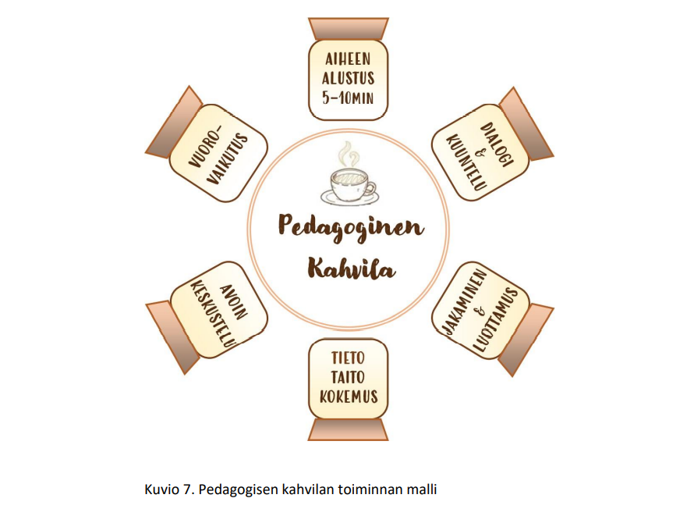
(Pulkkinen 2021, Pedagoginen tori ja –kahvila. Tilaa vuorovaikutukselle ja kehittämiselle instruopettajien työssä)

Slide 4
Pedagogisella kahvilalla on merkitystä ammattialan kehittämisen kannalta.
Käytetään hiljaisen tiedon jakamiseen ja vuorovaikutukseen, sekä ammatillisen osaamisen kehittämiseen.
Tavoitteina esimerkiksi hyvien käytänteiden, ideoiden, kokemusten ja tiedon jakaminen, soveltaminen ja edelleen kehittäminen.
Menetelmänä se tukee avointa vuorovaikutusta, dialogisuutta ja luottamuksellisen keskustelukulttuurin rakentamista.
Aktiivinen vuorovaikutus tukee ajatusta oppivasta organisaatiosta.
(Pulkkinen 2021, Pedagoginen tori ja –kahvila. Tilaa vuorovaikutukselle ja kehittämiselle instruopettajien työssä)

Slide 5
Pedagoginen kahvila perustuu vuorovaikutukseen.
On avointa, luottamuksellista ja ammatillista keskustelua aiheeseen liittyvistä teemoista, tässä tapauksessa varhaiskasvatuksen yleinen tuki.
Vaikka pedagogisessa kahvilassa ei pyritä löytämään yhteistä näkemystä, parhaimmillaan polku johtaa kuitenkin yhteisöllisyyteen (inkluusio).
Se on näkökulmien laajenemista ja pyrkimystä ymmärtää ja oppia vuorovaikutuksessa dialogisesti toistemme ajatuksia kuunnellen.
(Pulkkinen 2021, Pedagoginen tori ja –kahvila. Tilaa vuorovaikutukselle ja kehittämiselle instruopettajien työssä)

Slide 6
Pedakahvilan toteutus
Kuunnellaan aktiivisesti ja annetaan tilaa aktiivisesti
Pyritään pitäytymään aiheessa
Tieto, taito ja kokemus
Varhaiskasvatuksen yleisen tuen määrittely yhteisesti.
Aikataulutus
  Järjestäytyminen ja alustus (10min)
  Keskustelu (45 min)
    Pienryhmissä (Kasarminmäki, Manski, Mustila tai muut pienryhmätilat)
    Ryhmän vetäjä kirjaa fläpille tai koneelle, sovitaan ajan seurannasta ja 3 nostoa Flingaan https://flinga.fi/s/FG7W835
  Yhteenveto (35 min)
    Pienryhmissä keskustelusta nostojen läpikäyminen
    Diat

Slide 7


Slide 8
Lapsella on oikeus saada tukea sopivalla tasolla heti, kun tarve havaitaan.
(Varhaiskasvatussuunnitelman perusteet 2022)

Slide 9
Laadukkaat pedagogiset työtavat ja järjestelyt ovat hyvä perusta lapsen kehitykselle, oppimiselle ja hyvinvoinnille.
  Toiminnan suunnitelmallinen eriyttäminen.
  Ryhmien joustava muuntelu.
  Oppimisympäristöjen muokkaus.
  Selkeä päiväjärjestys.
  Päivittäisten toimintojen rytmittäminen.
(Varhaiskasvatussuunnitelman perusteet 2022)

Slide 10
Yleinen tuki on laadukasta varhaiskasvatusta, jota tarkastellaan yksilöllisten tuen tarpeiden pohjalta.
Yleistä tukea tarjotaan tarpeen mukaan kaikille varhaiskasvatukseen osallistuville lapsille.
Tuki sisältää yksilöllisten tavoitteiden mukaisia yksittäisiä tukimuotoja.
Tuen intensiteetti, kesto ja systemaattisuus voivat vaihdella.
(Heiskanen & Syrjämäki 2022, Pienet tuetut askeleet)

Slide 11
Lisäksi varhaiskasvatussuunnitelmaan 2022 viitaten todetaan, että yleinen tuki
on ensimmäinen keino vastata lapsen tuen tarpeeseen.
toteutetaan käyttämällä esimerkiksi soveltuvia materiaaleja, välineitä, opetusohjelmia, tai osa aikaista erityisopettajan antamaa tukea.
ei edellytä hallintopäätöksen antamista.
järjestetään varhaiskasvatuksen opettajan ja muun henkilöstön yhteistyössä.
(Varhaiskasvatuksen suunnitelman perusteet 2022)

Slide 12
Kun käytetään käsitettä ”lapsen tuki” tarkoitetaan:
tuen suunnittelua osaksi lapsiryhmän toimintatapoja.
ryhmän toimintatapojen ja ominaispiirteiden huomioimista lapsen tuessa.
yksilöllistä tukea, joka tapahtuu osana ryhmämuotoista laadukasta varhaiskasvatusta.
tukea, joka koostuu lapselle suunnatuista tukitoimista, mutta myös
    henkilöstön tukemisesta.
    henkilöstön osaamisen vahvistamisesta.
    lapsiryhmän toiminnan kehittämisestä.
    varhaiskasvatuksen toimintakulttuurin kehittämisestä.
    (Heiskanen & Syrjämäki 2022 Pienet tuetut askeleet)

Slide 13
Kiitos!
Marika, Mari ja Elina

